Slide 1
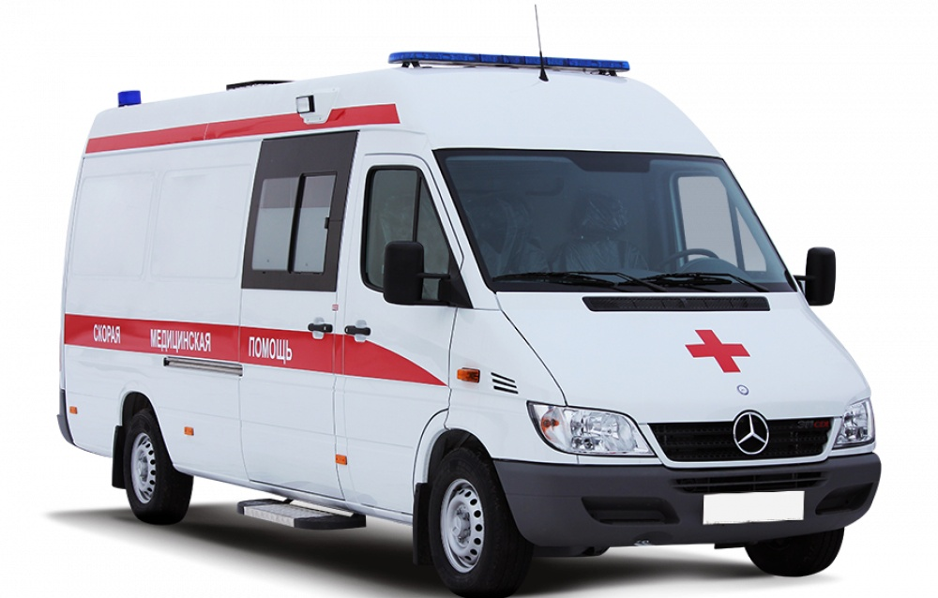
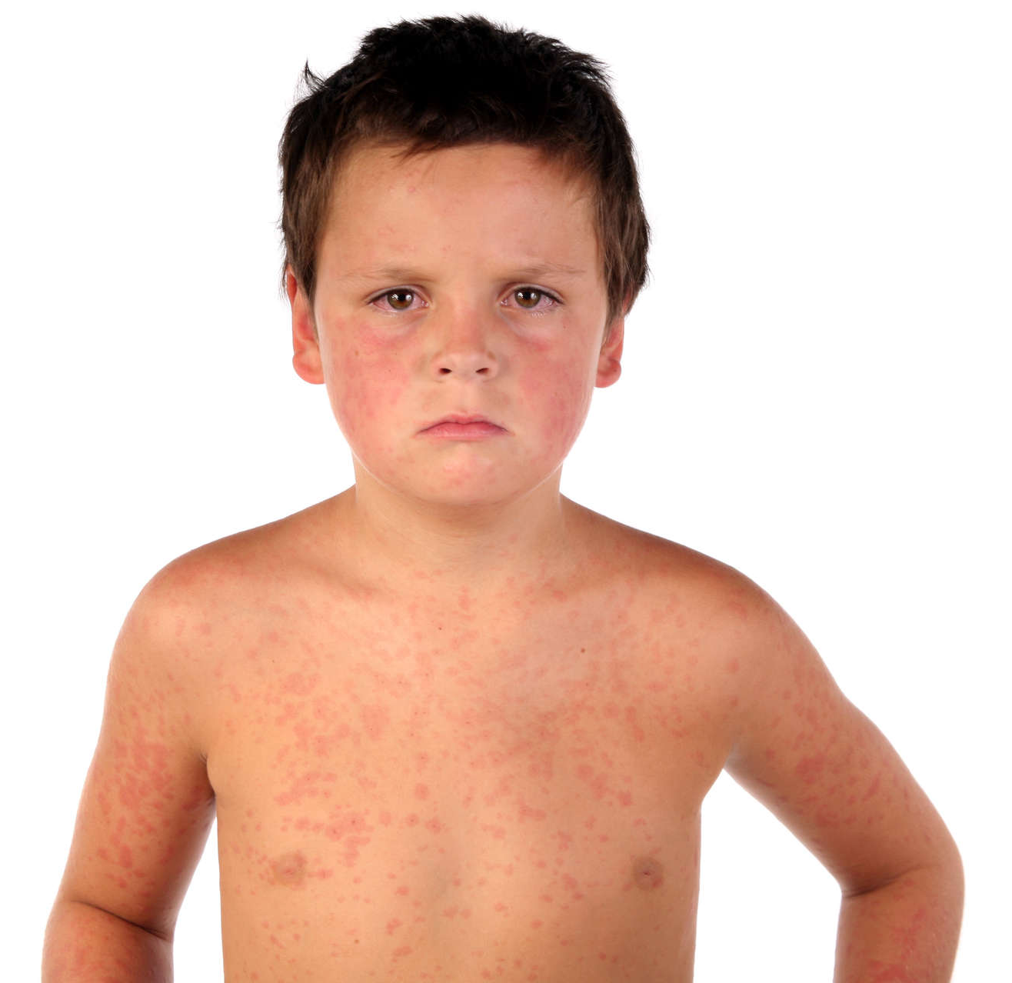
Дифференциальная диагностика инфекционных заболеваний, сопровождающихся экзантемой
Врач СМП Макаров Федор Юрьевич
Красноярск 2024

Slide 2
План
Актуальность
Частный разбор нозологий: - ветряная оспа - энтеровирусная инфекция (ЭВИ) - менингококк - корь - краснуха - скарлатина
Сравнительная характеристика
Источники

Slide 3
Актуальность
Учитывая недавние вспышки заболеваемости корью, скарлатиной, менингококком, важность посильной дифференциальной диагностики на догоспитальном этапе помогает определить - показания для госпитализации - риск возможных последствий и осложнений - выбор правильной маршрутизации и следовательно экономию времени

Slide 6
заболевание
Microbium
П А Т О Г Е Н Е З

Slide 7
ветряная оспа
На ладонях/стопах и слизистых неблагоприятный признак
ИП 11-21 день Сыпь в первые-вторые сутки
Varicella Zoster
ВДП
Подъем температуры на новые подсыпания
репликация
пятно – папула – везикула – корочка
Лимфатические пути
Вирусемия
Шиповатый слой кожи и эпителий слизистых
Ганглии - межпозвоночные - тройничного нерва - лицевого нерва
Другие органы
Дистрофия
Хотя бы один элемент на волосистой части головы
Папула, везикула
Ложный полиморфизм сыпи

Slide 8
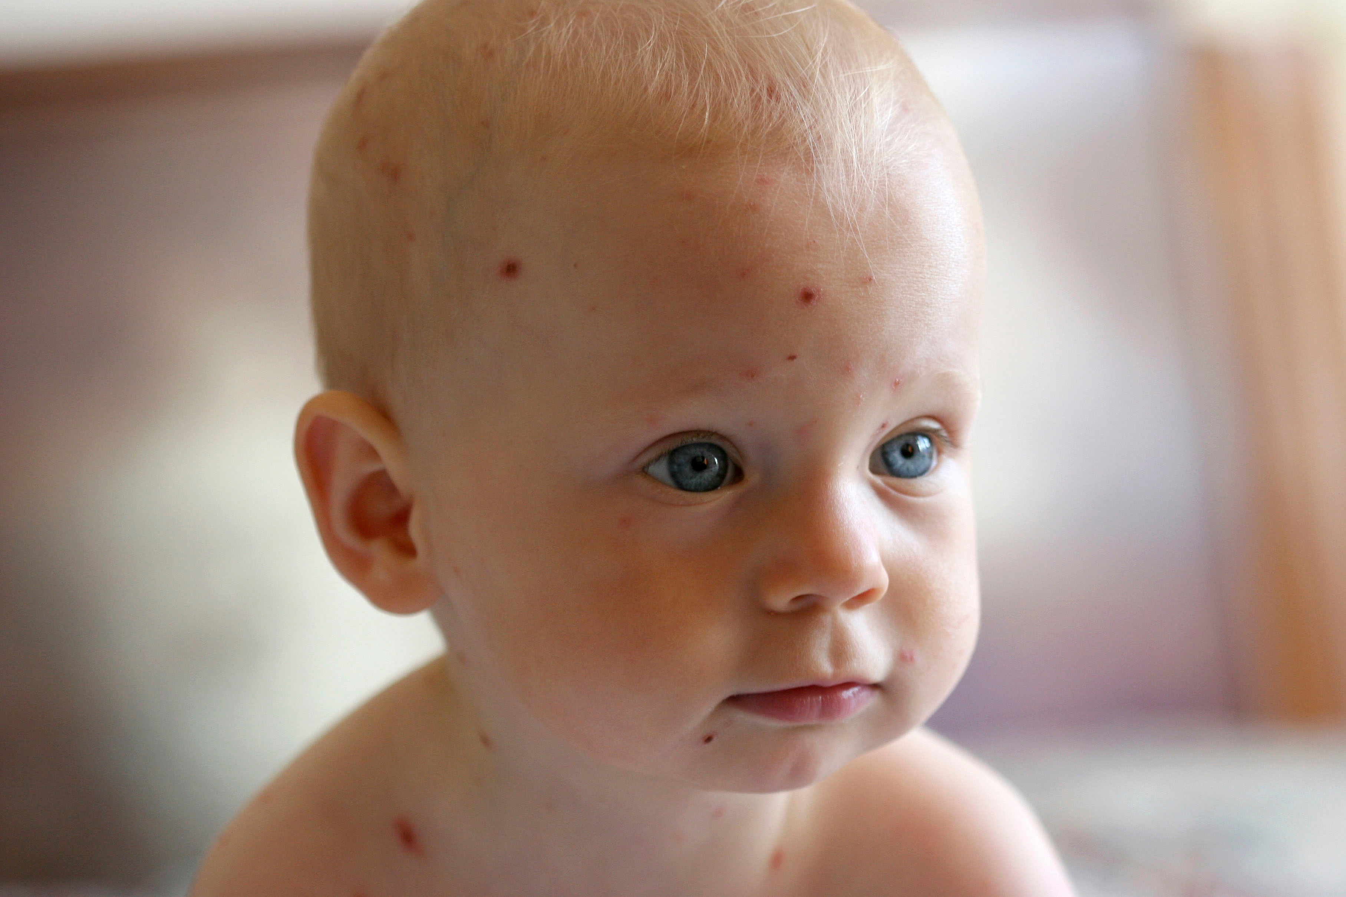
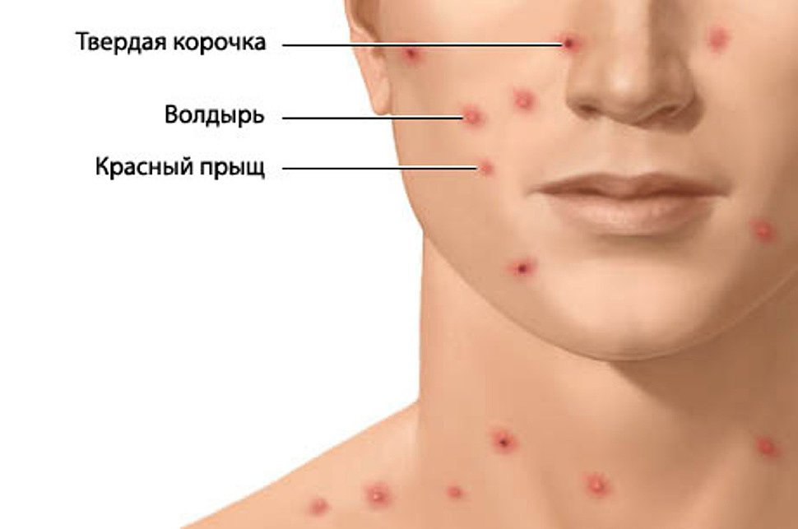
Пример диагноза: Ветряная оспа типичная, средней степени тяжести, гладкое течение
везикула
папула
Особенности корочки: центральное вдавление – распространяется на периферию

Slide 9
энтеровирусная инфекция
RNA: ECHO, Coxaki
Сочетание с другими формами ЭВИ
ИП 2-10 дней весенне-летний период
СО носа, глотки тонкой кишки
Бесследное исчезновение через 1-2 дня
Лимфоидная ткань
Появление сыпи на 2-3 день одномоментно
Репликация
Первичная вирусемия (3-й день)
ЦНС Мышечная ткань
Сердце печень поджелудочная железа легкие почки кишечник
персистирование
Хронизация ЭВИ
H - hand F - fuss M - mund K - krankheit
Разнообразная морфология на неизмененном фоне
Аутоиммунный ответ

Slide 10
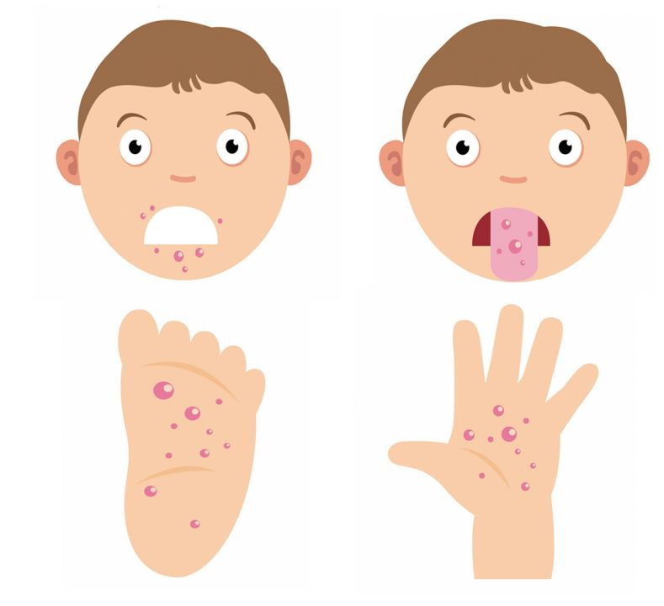
Пример диагноза: Энетровирусная инфекция, изолированная форма, средней степени тяжести, гладкое течение
Показанием к госпитлаизации является ЭВ экзантема с другими формами ЭВИ: - менингитом
- герпангиной
- миокардитом
- кишечной
- эпидемической миалгияей
- спорадической лихорадкой
- респираторной
M
F
H
Особенности корочки: сразу вся поверхность везикулы лопается или прилипает к основанию кожи

Slide 11
менингококковая инфекция
Neisseria meningitidis
Появление симптомов шока
ИП 1-10 дней
СО носоглотки
снижение IgA
назофарингит
Присоединение менингиальных симптомов
проникновение в кровь
5-12-24 ч от начала в любом месте чаще на нижних конечностях
бактериемия
эндотоксинемия
- Кожа - ЦНС - Суставы - Надпочечники - почки…
прекапилляры
ДВС-синдром с быстрым окончанием гиперкоагуляции
Лихорадка, рефрактерная к действию жаропонижающих
Розеолезная-геморрагическая- геморрагически-некротическая на фоне бледной мраморной кожи
кровоизлияния
Синдром Уотерхауса- Фридериксена
ИТШ
смерть

Slide 12
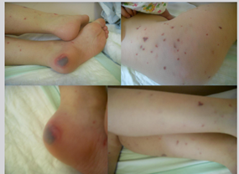
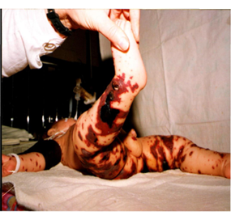
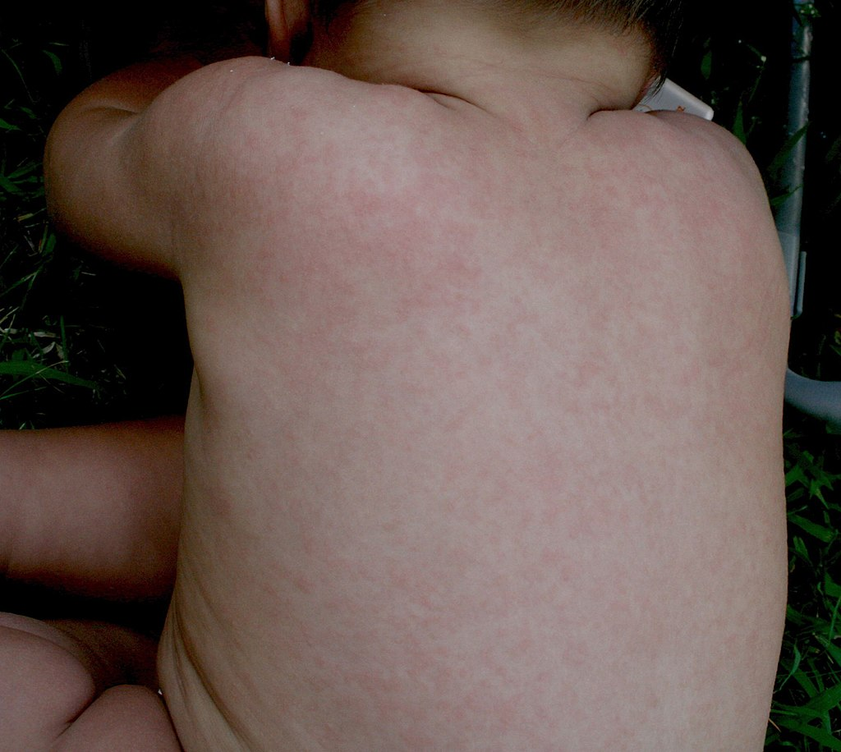
Пример диагноза: Менингококковая инфекция: менингококкцемия, менингит-?, септический шок _ ст.

Slide 13
корь
Триада Стимсона: - конъюнктивит - ларингит - ринит
ИП 9-17(21) дней
Polinosa morbillarum
ВДП
Конъюнктива
Снижение температуры – появление первых элементов – повышение температуры - пигментация
Лимфоузлы (репродукция)
Периоды: -катаральный (1-4дня) -высыпания (3-4дня) -пигментации (до 14)
Первичная вирусемия
ЛУ
селезенка
печень
костный мозг
Массивная вирусемия
Высокая эпителиотропность
папулы (около 2 мм), окружены неправильной формы пятном
диаметром более 10 мм на фоне неизмененной кожи
1 день: голова шея
2 день: + туловище и руки
3 день: всё тело
5-14 день: становится бурой в том же порядке
Гортань Трахея Бронхи
Тонкая кишка
Ротовая полость (пятна БФК)

Slide 14
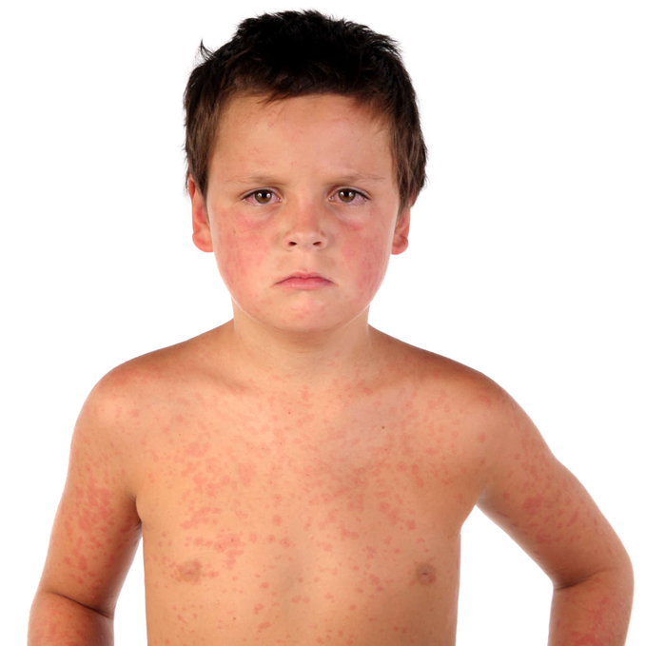
Пример диагноза: Корь, типичная, среднетяжелая форма, негладкое течение, осл: внебольничная пневмония
Пятна Бельского-Филатова-Коплика: беловатые точки, окруженные венчиком гиперемии, локализуются у коренных зубов на слизистой оболочке щек, губ, десен на 2-3 день от начала
Характерный вид больного: - одутловатое лицо - веки отечны - инъекция склер - губы сухие

Slide 15
приобретенная краснуха
Лимфополиаденопатия Синовиты
Rubella virus
ИП 11-21 день
ВДП
лимфоузлы
На разгибательных поверхностях
репликация
На 2-3 день
Одномоментно в течение суток
вирусемия
другие органы
кожа
Не склонна к слиянию
Мелко-пятнистая бледно-розовая

Slide 16
Пример диагноза: Краснуха, тяжелая форма. Осл: полиартрит? менингоэнцефалит?

Slide 17
скарлатина
Пластинчатое шелушение
ИП часы-7дней
Streptococcus pyogenes БГСА
Небные миндалины
Поврежденная кожа
Тонзиллит Лимфаденит Язык Сыпь
На 1-е сутки яркая Бледнеет к 5-7 дню
Распространение на близлежащие ткани
Катаральное воспаление
Экзотоксин
Белковые субстанции БГСА
Токсинемия
аллергизация
Гнойное
Интоксикация сыпь язык реакция лу
Гломерулонефрит ревматизм миокардит синовит
Симптом Филатова Симптом Пастиа
Гнойно- некротическое
Мелкоточечная на фоне гиперемированной кожи
септический
токсический
аллергический
В естественных складках, на сгибательных поверхностях, хоть где

Slide 18
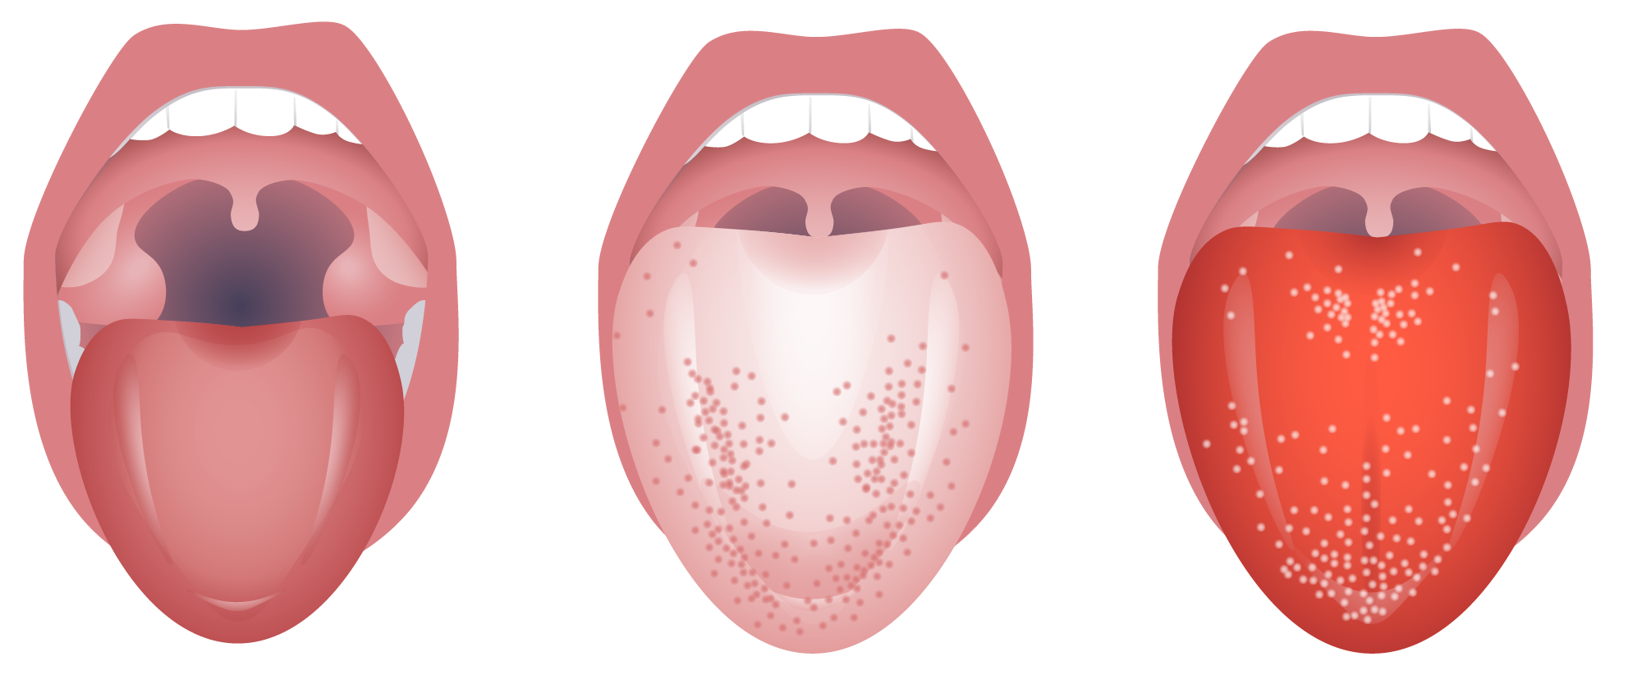
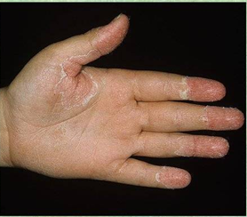
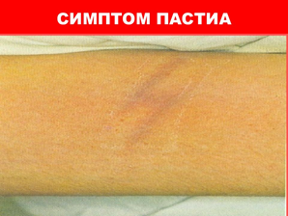
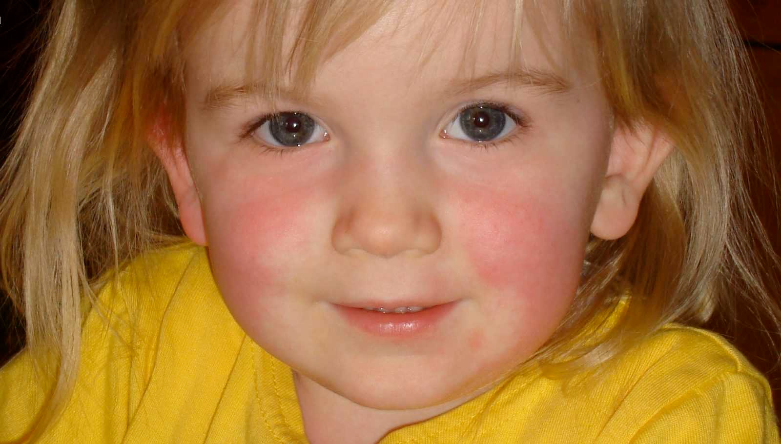
Пример диагноза: скарлатина типичная, тяжелая форма, осложненная ИТШ
Варианты сыпи: - милиарная - папулезная
- пятнисто- папулезная
1-2 день
3-5 день
Симптом Филатова

Slide 20
Источники
Инфекционные болезни у детей: Учебник для педиатрических факультетов медицинских вузов/ Под ред. проф. В. Н. Тимченко и проф. Л. В. Быстря-ковой.- СПб.: СпецЛит, 2001.- 560 с
Инфекционные болезни и эпидемиология: Учебник / В.И. Покровский, С.Г. Пак, Н.И. Брико, Б.К. Данилкин. - 2-е изд. - М.: ГЭОТАР-Медиа, 2007. - 816 с
Стрептококковая инфекция.Тонзиллиты. Скарлатина. [Электронный ресурс] – режим доступа: https://krasgmu.ru/index.php?page[common]=download&md=fa788af2fa8bab7dd1d13caf35b71126&cid=6&oid=681698
МЕНИНГОКОККОВАЯ ИНФЕКЦИЯ У ДЕТЕЙ. [Электронный ресурс] – режим доступа: https://krasgmu.ru/index.php?page[common]=download&md=28b5546c1e6602977ac7f6fa471b6cb6&cid=6&oid=681707
Дифференциальная диагностика экзантем, протекающих с пятнисто-папулезной сыпью. [Электронный ресурс] – режим доступа: https://krasgmu.ru/index.php?page[common]=download&md=99226cdbb835d73af150e72170245129&cid=6&oid=681700
Энтеровирусная инфекция. Вирусные менингиты. [Электронный ресурс] – режим доступа: https://krasgmu.ru/index.php?page[common]=download&md=ddf465a1bcfd2b6133f263c91a919e75&cid=6&oid=681710

